Slide 1
ФГБОУ ВО КрасГМУ им.проф. В.Ф. Войно-Ясенецкого Минздрава России Фармацевтический колледж ЛЕКАРСТВЕННЫЕ СРЕДСТВА, ВЛИЯЮЩИЕ НА ЭФФЕРЕНТНУЮ НЕРВНУЮ СИСТЕМУ. СТРОЕНИЕ ВЕГЕТАТИВНОЙ НЕРВНОЙ СИСТЕМЫ. СИНАПС. ХОЛИНЕРГИЧЕСКИЕ ЛЕКАРСТВЕННЫЕ СРЕДСТВА. ХОЛИНОМИМЕТИКИ. ХОЛИНОЛИТИКИ видеолекция для студентов 1 курса, по специальности 33.02.01 – Фармация
Преподаватель
Анисимова Марина Владимировна
Красноярск
2023

Slide 2
План лекции:
1) Функции эфферентной нервной системы. Работа холинергического синапса.
2) Классификация веществ, влияющих на эфферентную иннервацию.
3)Холинергические средства. М-,Н-холиномиметики.
4) Антихолинэстеразные средства.
5) М-,Н-холиноблокаторы.
Механизмы действия, фармакологические эффекты, показания к применению, побочные эффекты и методы их профилактики, противопоказания для каждой группы.

Slide 3
Эфферентная нервная система
Эфферентная иннервация осуществляется через периферическую нервную систему, которая подразделяется на 2 отдела: вегетативный и соматический. Соответственно, выделяют нервные проводники (волокна) соматические и вегетативные. Нервные импульсы поступают по нервным волокнам из ЦНС к рабочему органу с последующим изменением его функций.
Соматические нервные волокна иннервируют скелетные мышцы, подчиняются произвольному управлению, по желанию можно сгибать и разгибать конечности.
Вегетативные нервные волокна иннервируют внутренние органы, сосуды, железы. Не подчиняются произвольному управлению.

Slide 4
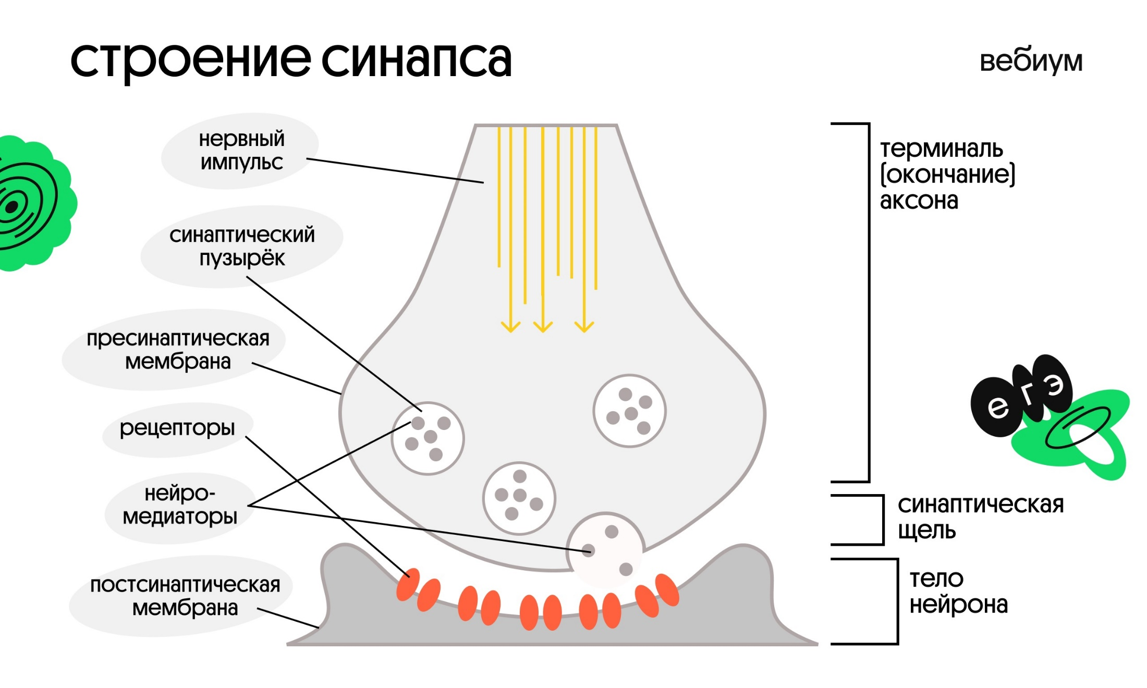
Место контакта между окончаниями нервных волокон и клетками рабочих органов называется синапс.
Медиатор - это БАВ, способное подхватывать и переносить нервный импульс с нервного окончания на рецепторы клеточных мембран рабочего органа.
Медиатором в холинергических синапсах является Ацетилхолин.
Воспринимающие рецепторы делятся на 2 типа:
М – холинорецепторы:
Н-холинорецепторы.
Строение
синапса:

Slide 5
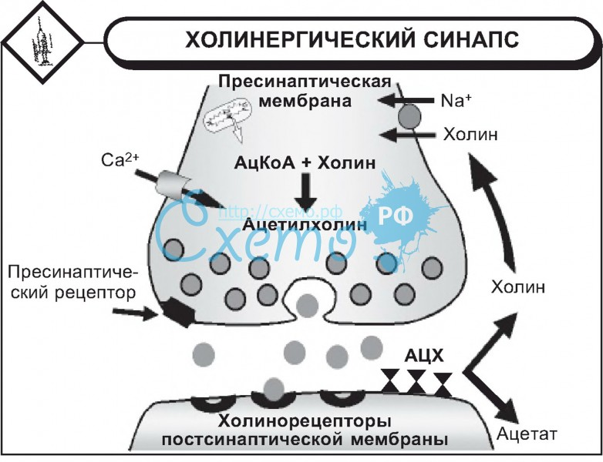
РАБОТА ХОЛИНЕРГИЧЕСКОГО СИНАПСА
Все синапсы работают однотипно с небольшими отличиями. Работу холинергического синапса можно рассмотреть на примере работы скелетной мышцы. В синапсе выделяют пресинаптическую, постсинаптическую мембраны и синаптическую щель. Под действием волны деполяризации нервное волокно теряет миелиновую оболочку, ацетилхолин квантами выделяется из визикул, переносит нервный импульс, поступающий из ЦНС, через синаптическую щель на постсинаптические холинорецепторы мембраны мышечного волокна. В синаптическую щель ацетилхолин поступает по специальным диффузионным каналам, к которым обратимо приклеиваются визикулы. В окончании двигательного нерва находится около 300 000 синаптических пузырьков, в
каждом из них
депонировано от 1 000 до 50
000 молекул ацетилхолина.
Под действием нервного
импульса в пресинаптическое
окончание входят ионы
кальция, они захватываются
белком кальмодулином и
доставляются к везикулам.
Под действием ионов кальция
визикулы сокращаются и
выбрасывают ацетилхолин в
синаптическую щель.

Slide 6
В синаптической щели ацетилхолин подвергается гидролизу ферментом ацетилхолинэстеразой (истиная холинэстераза) с образованием холина и уксусной кислоты. Одна молекула медиатора инактивируется в течение одной миллисекунды. Холин в 10 000 раз менее активен, чем ацетилхолин. 50 % холина обратно захватывается пресинаптической мембраной и вновь используется для синтеза ацетилхолина. Уксусная кислота окисляется в цикле трикарбоновых кислот.
Часть молекул ацетилхолина подвергается обратному нейрональному захвату (реаптейку)
пресинаптической
мембраной обратно
в цитозоль.
Часть молекул
ацетилхолина
доставляет нервные
импульсы к
постсинаптическим
циторецепторам.

Slide 7
Через синаптическую щель возбуждение передается на концевую пластинку мышечного волокна, в результате происходит «взрывное» открытие натриевых каналов в мембране мышечного волокна, ионы натрия массированно поступают из канала и интерстициальной (межклеточной) жидкости в цитоплазму мышечных клеток, где способствуют освобождению из внутриклеточных депо и поступлению извне (межклеточной жидкости) ионов кальция. Ионы кальция вызывают сокращение, сначала миофибрилл мышечного волокна, а затем и сокращение всей мышцы.
Холинорецепторы
делятся на два
основных типа:
М-холинорецепторы
(мускариночувствительные)
Н-холинорецепторы
(никотиночувствительные).

Slide 8
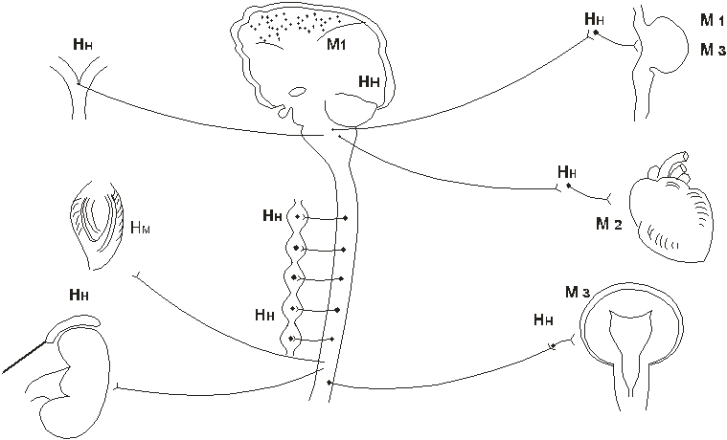
Локализация холинорецепторов
При проведении опытов на животных, ученые установили, что рецепторы, локализованные в определенных органах, одинаково чувствительны и реагируют на малые дозы мускарина (яда гриба мухомора), связываются с ним, вызывая при этом, изменение функций этих органов. Мускариночувствительные рецепторы обозначали термином «М-холинорецепторы» и зафиксировали их точное распределение в организме человека. Рецепторы, локализованные в других органах и клетках животного организма, оказались высокочувствительныи к малым дозам никотина (алкалоида листьев табака), способными связываться с ним и вызывать изменения функций этих органов и клеток. Рецепторы данного типа не реагируют на мускарин. Их назвали «Н-холинорецепторы» и определили места их локализации в организме человека.

Slide 9
Кроме того, все холинорецепторы делят на подтипы: М1, М2, М3, Нn, Нm.
Каждый подтип имеет свою строгую локализацию и определенную функцию.
Основная локализация М-холинорецепторов:
-радиальная и ресничная мышцы глаз
сердце
сосуды
бронхи
гладкомышечные органы желудочно-кишечного тракта (ЖКТ) и мочевыводящих путей
железы ( потовые, слюнные, слезные, бронхиальные)
ЦНС.

Slide 10
Основная локализация Н-холинорецепторов:
-ЦНС
-вегетативные ганглии
-мозговое вещество надпочечников
-каротидные клубочки (сплетение мелких кровеносных сосудов в месте разветвления сонной артерии),
-скелетные мышцы

Slide 11
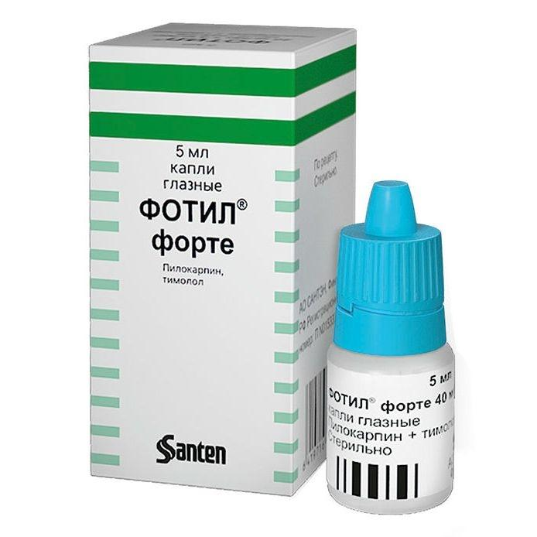
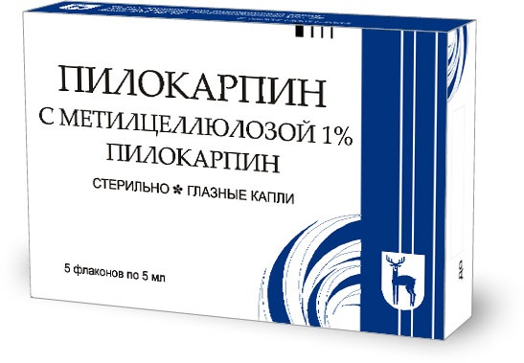
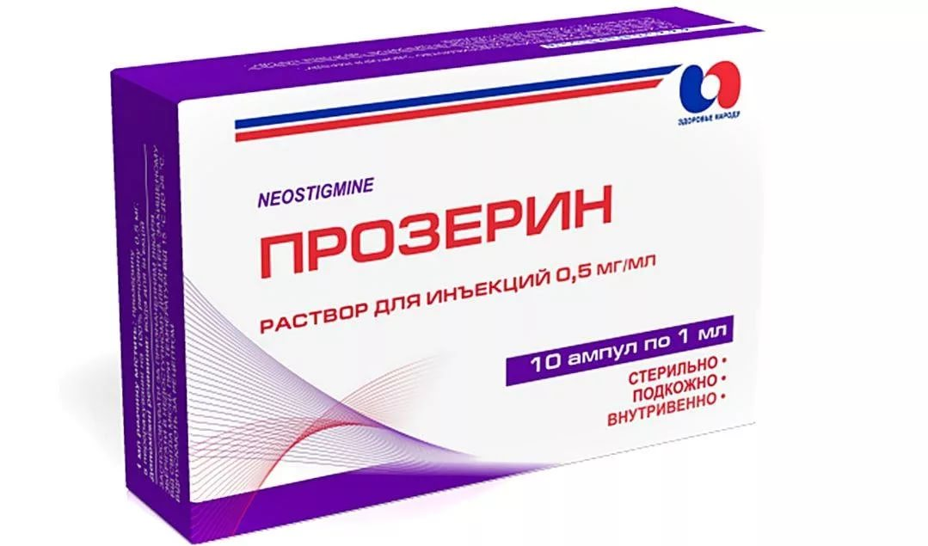
Лекарственные средства, действующие на холинергические синапсы, делят на 2 группы:
Холиномиметики – это лекарственные вещества, стимулирующие холинорецепторы;
Холиноблокаторы – это лекарственные вещества, ингибирующие холинорецепторы.
Холиномиметики
в свою очередь классифицируют в зависимости от типа рецептора, с которым взаимодействует данное лекарственное вещество:
1) М-холиномиметики:
Пилокарпин (фотил, фотил форте)
2) Н-холиномиметики:
Цититон
3) М.Н-холиномиметики (антихолинэстеразные средства):
Неостигмина метилсульфат (прозерин),
Пиридостигмина бромид (калимин)
Галантамин (реминил)
Ипидакрин (нейромидин) и др.

Slide 12
М-ХОЛИНОМИМЕТИКИ
Первым М-холиномиметиком является яд гриба мухомора мускарин, благодаря которому идентифицирована локализация М-холинорецепторов. В мухоморе мускарин содержится в очень низкой концентрации, но достаточной для тяжелого отравления.
Мускарин не проникает через гематоэнцефалический барье (ГЭБ). Вызывает брадикардию, атриовентрикулярную блокаду, артериальную гипотензию, бронхоспазм, рвоту, усиленную болезненную перистальтику кишечника, диарею, усиленное потоотделение, слюноотделение, миоз и спазм аккомодации. Такие симптомы отравления при передозировке или неправильном пути введения вызывают все М-холиномиметики.

Slide 13
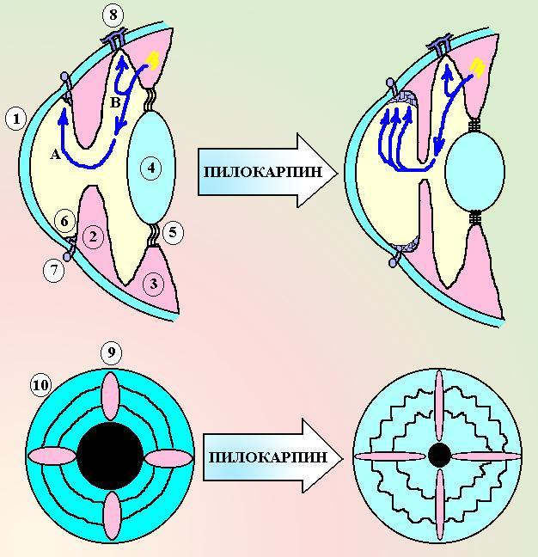
М-ХОЛИНОМИМЕТИКИ
Основным представителем группы М-ХМ является ЛП растительного происхождения Пилокарпина гидрохлорид
Механизм действия: возбуждает М-ХР мышц глаз и повышает их тонус:
а) вследствие сокращения круговой мышцы радужки сужается зрачок (миоз);
б) вследствие сокращения ресничной мышцы глаза повышается отток внутриглазной жидкости в венозную систему глаза, что приводит к снижению внутриглазного давления;
в) вследствие сокращения
круговой мышцы глаза,
хрусталик становится более
выпуклым, возникает спазм
аккомодации (плохо видны
предметы вдали, хорошо
вблизи).

Slide 14
Пилокарпин из-за высокой токсичности применяют только местно при глаукоме (заболевании со стойким повышением внутриглазного давления):
1) в форме глазных капель с метилцеллюлозой пролонгированного действия;
2) комбинированные капли «Фотил», «Фотил–форте» (пилокарпин+тимолол).
Ацеклидин ***Синтетический аналог пилокарпина, менее токсичный, поэтому применяется парентерально. Возбуждает М-ХР мышц глаз, ЖКТ, мочевого пузыря и повышает их тонус:
Применяют: при послеоперационной атонии кишечника и мочевого пузыря п/к; при глаукоме и для снятия мидриаза - порошок для приготовления глазных капель. В настоящее время используется редко.
Побочные действия М-ХМ:
брадикардия (снижение ЧСС менее 50 уд.в мин.),
снижение АД (гипотония);
сужение бронхов (бронхоспазм);
усиленное потоотделение, слюнотечение, обильная мокрота.
Противопоказания: бронхиальная астма, инфаркт миокарда, беременность, эпилепсия, повышенный тонус скелетных мышц.

Slide 15
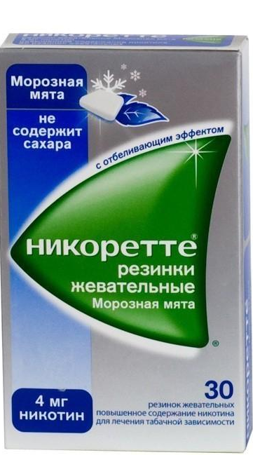
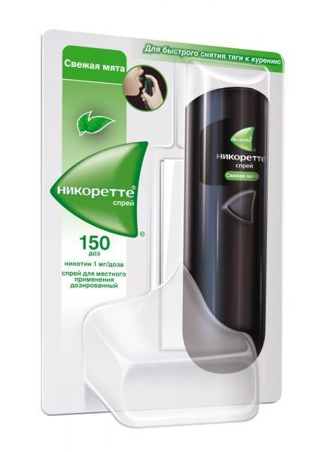
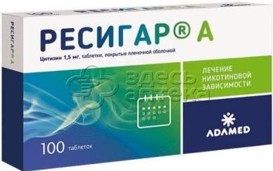
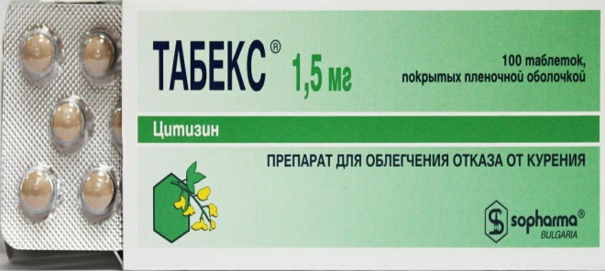
Н-холиномиметики
Типичным представителем является никотин - алкалоид листьев табака. Медицинское значение Н-холиномиметиков ограничено. Применяются раствор для инъекций цититон*** в качестве рефлекторного аналептика для для возобновления дыхания при отравлении барбитуратами, опиоидными анальгетиками, окисью углерода; рефлекторной остановке дыхания при операциях, при утоплении.
Механизм действия: возбуждают Н-ХР в каротидных клубочках (скопление кровеносных сосудов в месте разветвления сонной артерии) и рефлекторно стимулируют работу дыхательного центра.
Терапевтические дозы никотина применяют для облегчения отвыкания от курения: жевательную резинку, спрей мгновенного действия и трансдермальные системы (никоррете).
С этой целью применяют и таблетки:
Табекс, ресигар (с цитизином)
Чампикс (варенеклин).

Slide 16
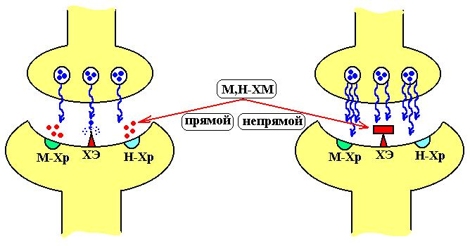
М, Н-холиномиметики
Физиологическим возбудителем М- и Н-холинорецепторов является медиатор холинергических синапсов - ацетилхолин.
Лекарственные препараты группы М, Н-холиномиметиков отличаются способностью стимулировать как М-, так и Н-холинорецепторы, подобно медиатору. Их классифицируют согласно механизмам действия на две основные группы: прямого и непрямого действия.
М, Н-холиномиметики прямого действия стимулируют холинорецепторы непосредственно. Препараты же непрямого действия ингибируют фермент холинэстеразу, инактивирующий медиатор, что приводит к стимуляции холинорецепторов возросшей концентрацией ацетилхолина.
К числу М, Н-холиномиметиков
прямого действия относятся
ацетилхолин-хлорид и
карбахолин. Ацетилхолин-хлорид
применяется в эксперементальной
фармакологии. Раствор ацетилхолина
-хлорида можно вводить пожкожно
при атонии кишечникак и мочевого
пузыря и паралитической
непроходимости кишечника.
Внутривенное введение недопустимо
из-за опасности остановки сердца
и коллапса.

Slide 17
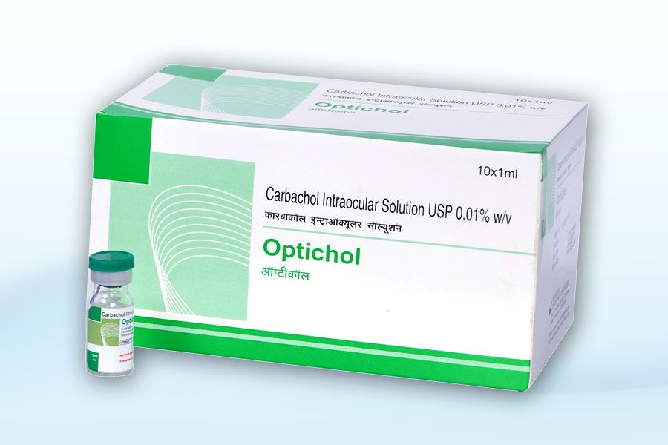
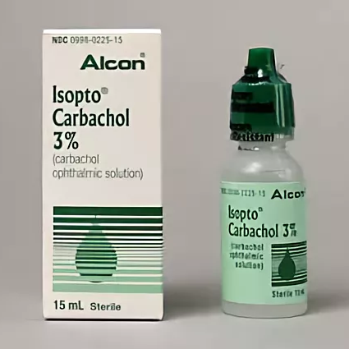
Карбахолин – эфир холина и карбаминовой кислоты не гидролизуется холинэстеразой, оказывает слабое и длительное действие.
Его применение в медицинской практике сокращено.
Преимущественно стимулирует гладкие мышцы кишечника и мочевого пузыря при подкожном введении раствора для инъекций.
При местном использовании эффективен при глаукоме, как и другие холиномиметики.
В форме глазных капель применяется за рубежом под ТН Оптихол, Изопто Карбохол

Slide 18
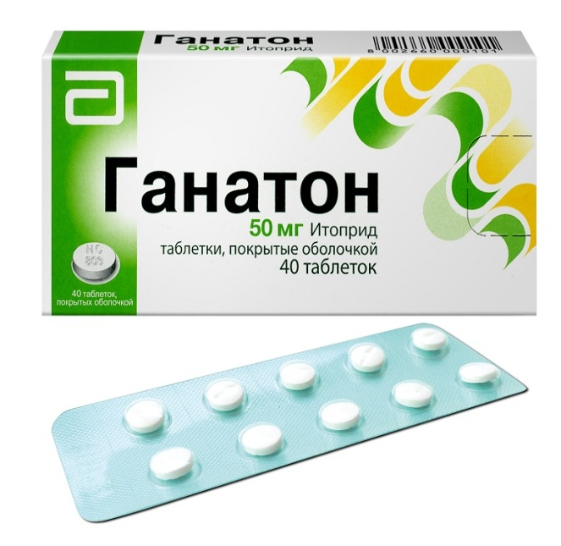
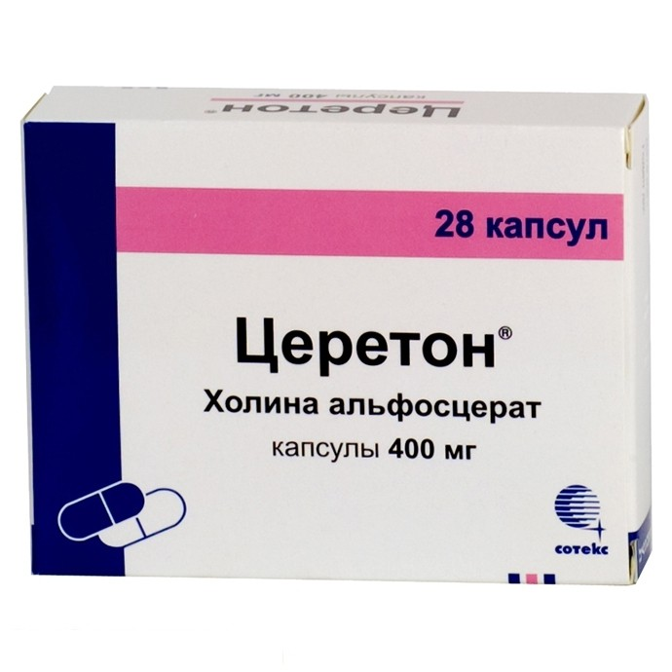
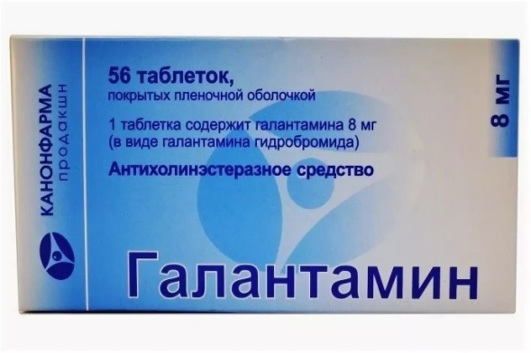
М, Н-холиномиметики непрямого действия
В эту группу входят препараты, имеющие специфическое название, отражающее принцип их действия на функции холинергических синапсов – антихолинэстеразные препараты.
Механизм действия данных препаратов заключается в способности ингибировать ацетилхолинэстеразу синапсов и псевдохолинэстеразу (ложная холинэстераза) крови, и способствовать, тем самым, накоплению медиатора ацетилхолина, усиливать и пролонгировать его действие на М- и Н-холинорецепторы.
Кроме того, сами препараты, помимо ингибирования фермента, напрямую стимулируют холинорецепторы. При этом одновременно проявляются эффекты М и Н - холиномиметиков.
К этой группе относятся ЛП неостигмина метилсульфат (прозерин), пиридостигмин, дистигмин, галантамин, физостигмин, армин, холина альфосцерат (церетон), итоприда гидрохлорид (ганатон).

Slide 19
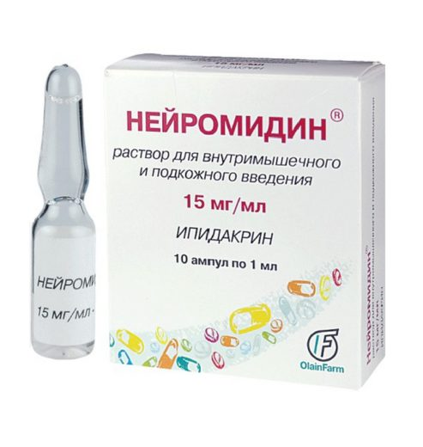
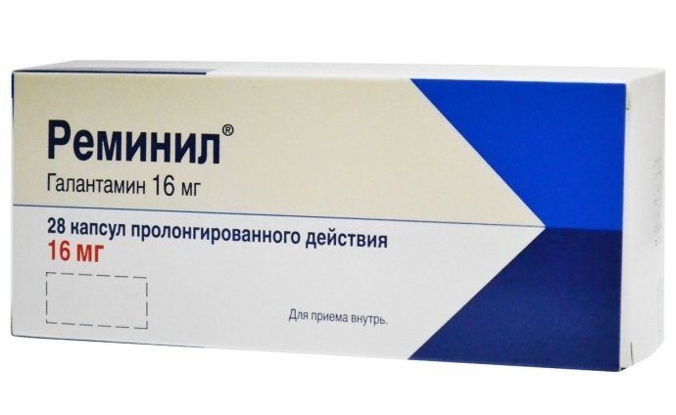
Выделяют препараты обратимого и необратимого действия. Антихолинэстеразные препараты обратимого действия связывают холинэстеразу на несколько часов, после чего фермент полностью восстанавливается и влияние медиатора ацетилхолина на функции органов снижается.
К препаратам обратимого действия и относятся все препараты данной группы: физостигмина салицилат; галантамина гидробромид (нивалин, реминил, гальнора СР, галантамин канон); ипидакрин (аксамон, амиридин, нейромедин, ипигрикс); донепезила гидрохлорид (арисепт, алзепил, яснал, паликсид рихтер); неостигмина метилсульфат (прозерин); пиридостигмина бромид (местинон, калимин, калимин форте); дистигмина бромид (убретид); стефаглабрин (хлорофтальм); дезоксипеганина гидрохлорид; аминостигмин.
Препараты необратимого действия в медицинской практике применяются ограниченно - используют 0,01% раствор глазные капли армин*** для лечения тяжелых форм глаукомы.

Slide 20
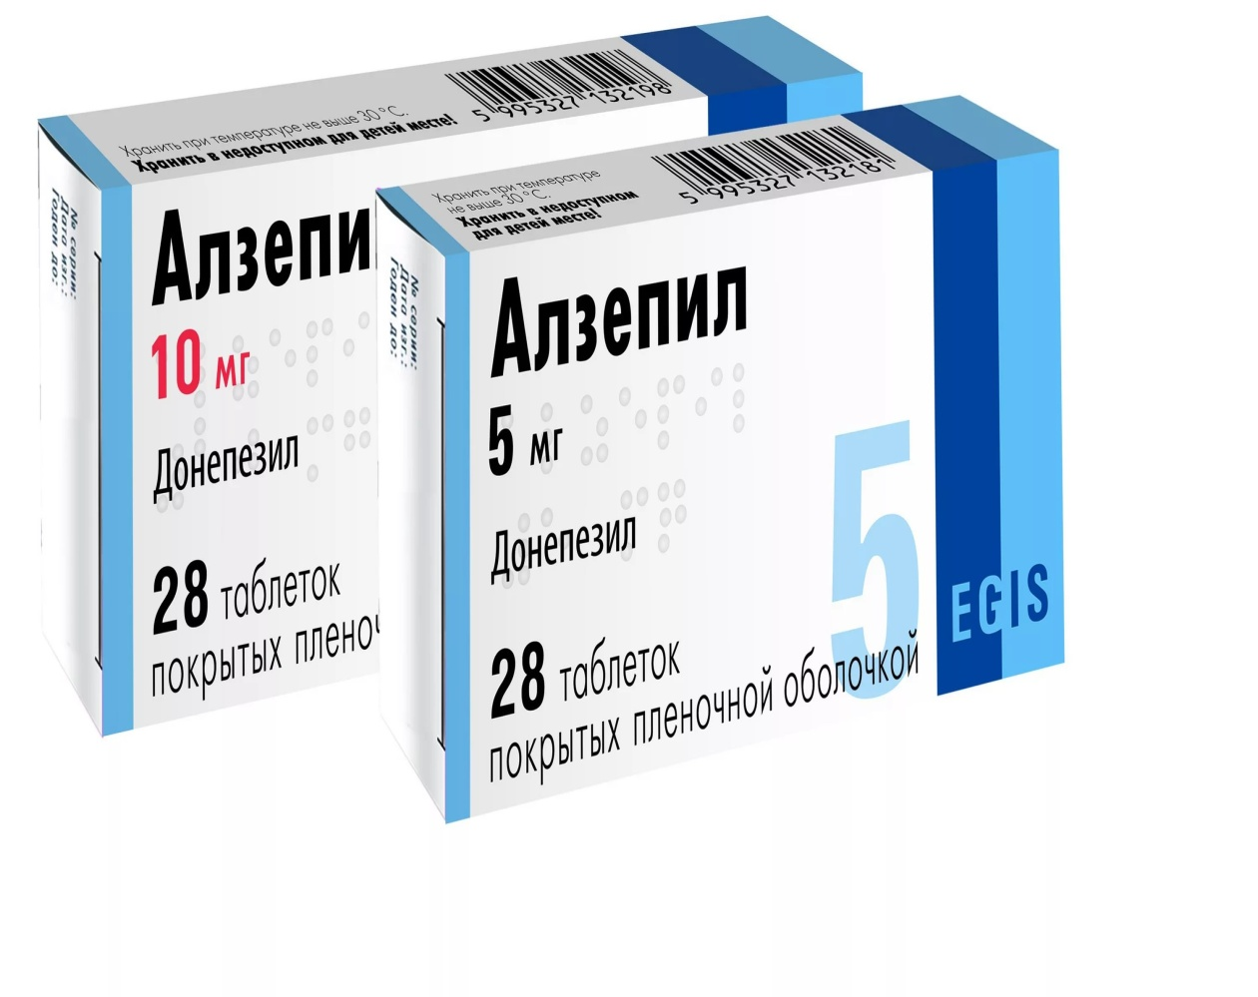
Выделяют антихолинэстеразные препараты центрального действия:
Третичные амины проникают через биологические мембраны, в том числе и через ГЭБ, и оказывают активирующее влияние на ЦНС, улучшают холинергическую передачу нервных импульсов между нейронами головного мозга. Все препараты применяются в форме таблеток для курсовой терапии болезни Альцгеймера (донепезила гидрохлорид), функциональных нарушений ЦНС (нарушение памяти, способности к концентрации внимания, дезориентации), энцефалопатии (травматического, сосудистого генеза), нарушений мозгового кровообращения
галантамина гидробромид (реминил),
физостигмина салицилат,
ипидакрин (нейромедин),
донепезила гидрохлорид (алзепил).
В таблетках - применяются при болезни Альцгеймера, нарушении памяти, утрате способности к концентрации внимания, энцефалопатии, нарушениях мозгового кровообращения.

Slide 21
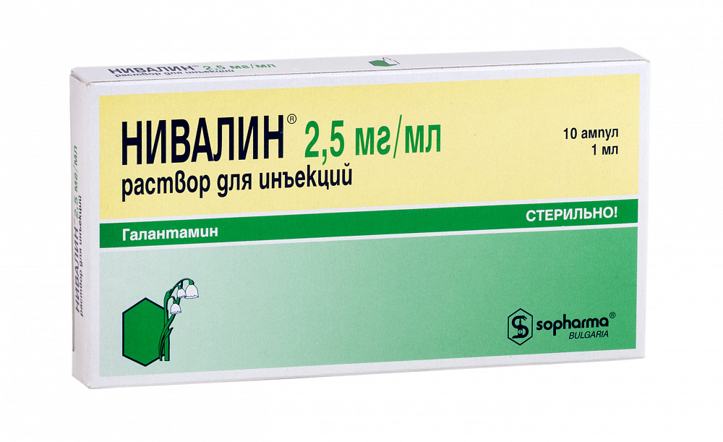
Антихолинэстеразными препаратами растительного происхождения являются физостигмин и галантамин.
Физостигмин – это алкалоид калабарских бобов (семян западноафриканского растения Physostigma venenosum).
Галантамин является алкалоидом клубней подснежника Воронова (Calanthus Woronovi) и других видов подснежника.
Галантамин, в настоящее время, более широко применяется в медицинской практике, чем физостигмин, в форме таблеток, водного раствора для подкожного, внутривенного введения под разными торговыми наименованиями (реминил, нивалин, галантамин тева, галантамин канон и др.) при остаточных явлениях после нейроинфекций, инсульта, ЧМТ; для лечения болезни Альцгеймера (нарушение предметной памяти), при прогрессирующем слабоумии, применяют в комплексе с ноотропными средствами.

Slide 22
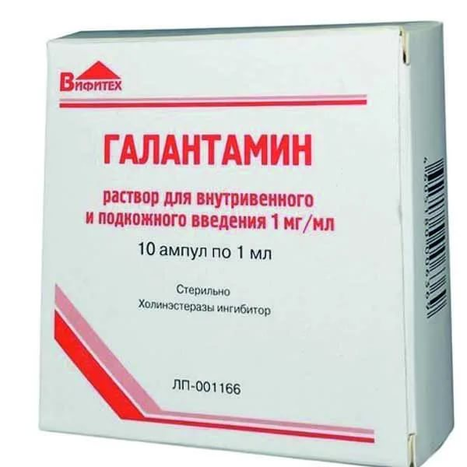
Антихолинэстеразные препараты центрального действия
Широко применяются парентерально:
после перенесенных ЧМТ;
при заболеваниях периферической нервной системы
(неврит, полиневрит, бульбарный паралич, парез и др.).
для повышения тонуса гладкомышечных органов и скелетных мышц; при атонии кишечника и мочевого пузыря; слабости родовой деятельности (ипидакрин);
- ДЦП (галантамин).
- в качестве антидотов при отравлении ХБ.

Slide 23
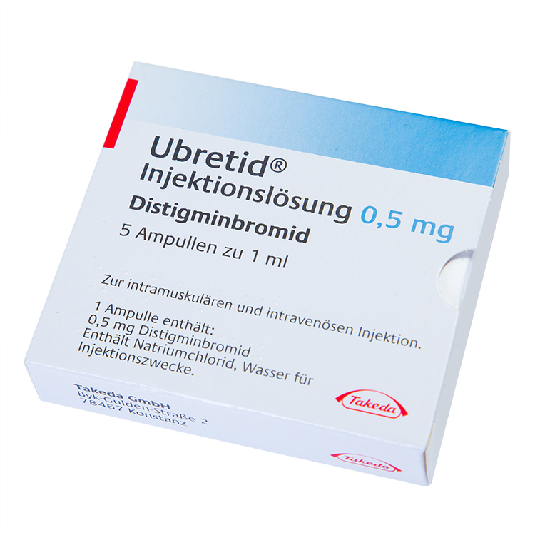
Такие препараты как галантамин, пиридостигмин, прозерин, дистигмин, в большей степени проявляют Н-холиномиметические эффекты, вызывая возбуждение ЦНС, сужение сосудов и повышение артериального давления.
Такие препараты как физостигмин и армин, преимущественно возбуждают М-холинорецепторы, вызывая урежение частоты сердечных сокращений, повышение тонуса бронхов, миоз (сужение зрачков), усиление секреции слюнных, потовых, бронхиальных, желудочных желез, повышение тонуса и перистальтики кишечника, мочевого пузыря и желчевыводящих путей.
Все антихолинэстеразные препараты, в той или иной степени, усиливают сокращение гладкой мускулатуры глаз, бронхов, ЖКТ, желче- и мочевыводящих путей, мочевого пузыря, матки. Они увеличивают секрецию пищеварительных и потовых желёз, стимулируют вегетативную нервную систему, повышая тонус симпатического и парасимпатического нервов. Действие на глаз проявляется резким сужением зрачка, понижением внутриглазного давления и спазмом аккомодации. Под их влиянием усиливается также сокращение поперечнополосатых (скелетных) мышц.

Slide 24
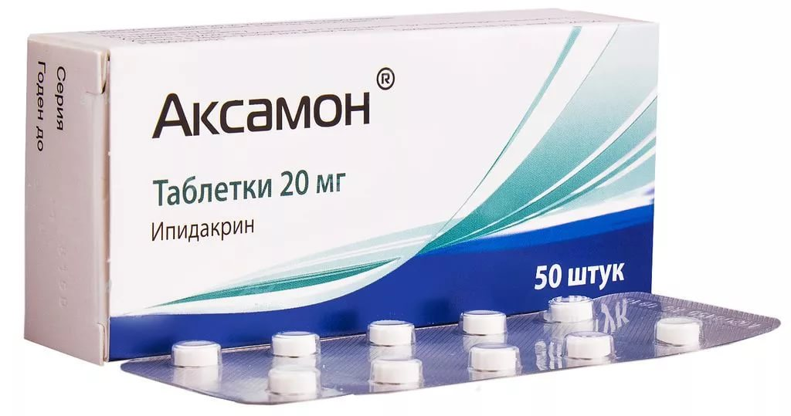
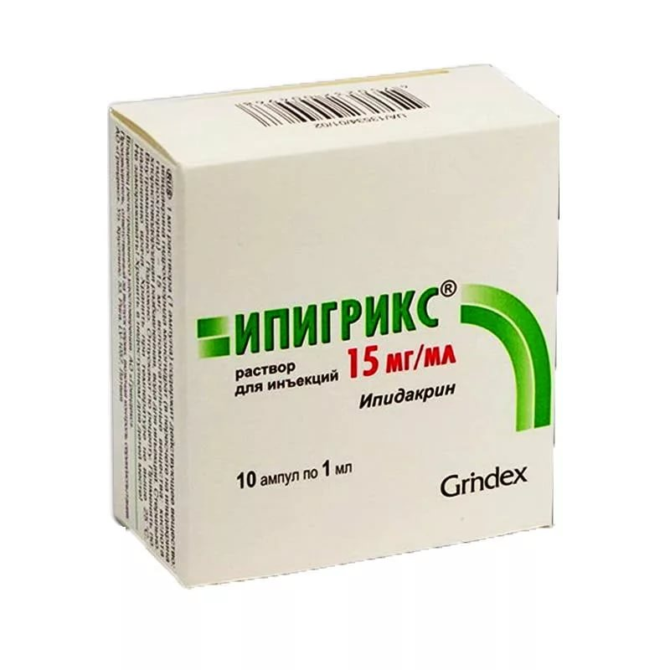
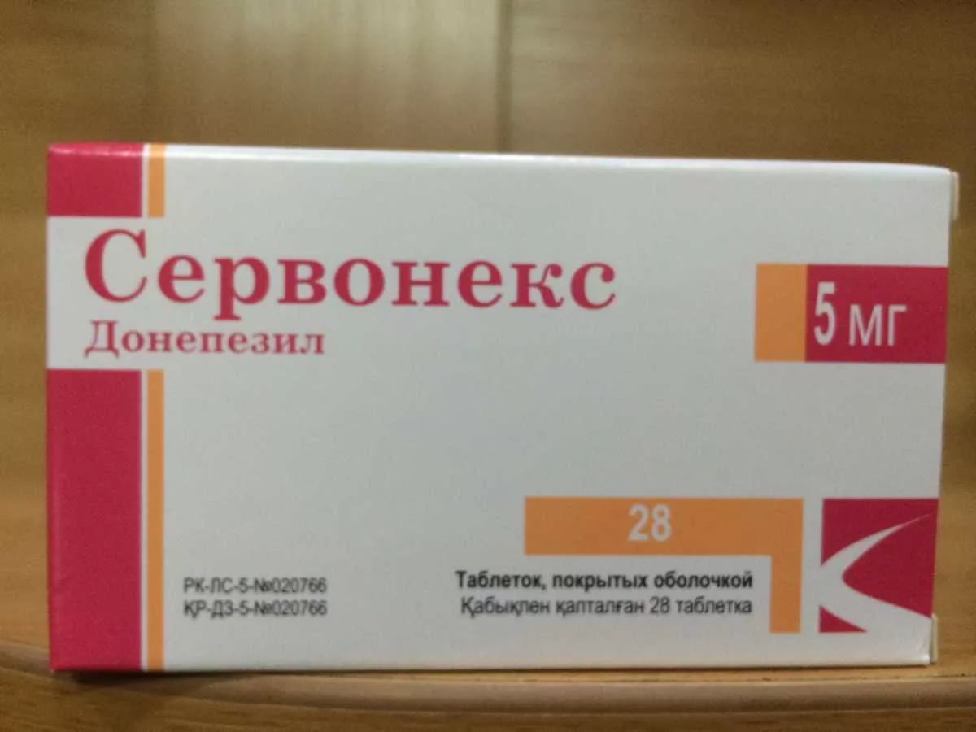
Ипидакрин (нейромедин, аксамон, ипигрикс),
донепезила гидрохлорид (алзепил, сервонекс) широко применяются для курсовой терапии болезни Альцгеймера функциональных нарушений ЦНС (нарушение памяти, способности к концентрации внимания, дезориентации), энцефалопатии (травматического, сосудистого генеза), нарушений мозгового кровообращения.

Slide 25
Холина альфосцерат (глиатилин, церепро) – холиномиметик центрального действия, ноотропный препарат. Холиномиметическое действие обусловлено высвобождением холина из активного вещества препарата в головном мозге и усилением биосинтеза из холина медиатора ацетилхолина.
Препарат улучшает передачу нервных импульсов в холинергических нейронах, когнитивные функции мозга, память, мышление; положительно воздействует на пластичность нейрональных мембран и на функцию рецепторов. Улучшает церебральный кровоток, усиливает метаболические процессы, активирует структуры ретикулярной формации и восстанавливает сознание при травматическом поражении головного мозга.
Применяется в форме растворов для инъекций при травматическом поражении головного мозга; в остром периоде черепно-мозговых травм, в том числе, при нарушении сознания, коматозном состоянии и др.
Внутрь, в форме капсул и таблеток используется для амбулаторной терапии нарушений мозгового кровообращения; предметной памяти, болезни Альцгеймера, деменции.

Slide 26
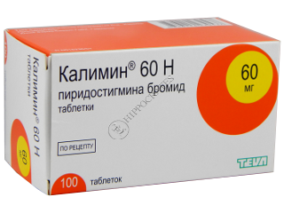
Для препаратов, четвертичных аммониевых производных (неостигмина метилсульфата, пиридостигмина бромида, дистигмина бромида и др.), ГЭБ является труднопроходимым барьером, поэтому их фармакологическое действие распространяется на периферические холинергические системы.
Неостигмина метилсульфат (Прозерин) ЛП синтетического происхождения, улучшает нервно-мышечную передачу, повышает тонус скелетной мускулатуры, ЖКТ и мочевого пузыря, применяется в таблетках, растворе для п/к введения.
Оказывает действие на глаз аналогичное пилокарпину, поэтому применяется в глазных каплях.
Показания к применению:
1) при атонии кишечника и мочевого пузыря,
2) для повышения мышечного тонуса при передозировке миорелаксантов в анестезиологии,
3) миастении,
4) параличах и парезах,
5) при глаукоме.
Пиридостигмина бромид (калимин) таб, применяют при миастении.

Slide 27
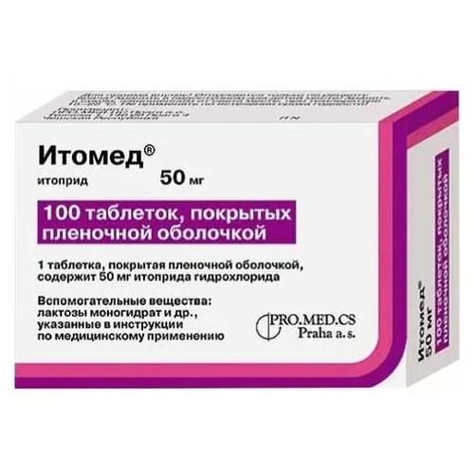
Препаратом, усиливающим высвобождение ацетилхолина, является итоприда гидрохлорид (ганатон, итомед). Это современный стимулятор моторики желудочно-кишечного тракта. Активирует высвобождение ацетилхолина из пресинаптических окончаний, подавляет инактивацию медиатора за счет ингибирования фермента ацетилхолинэстеразы. Стимулируя М–холинорецепоры, восстанавливает тонус и перистальтику желудка, ускоряет его опорожнение, эвакуацию пищевых масс из желудка, повышает перистальтику тонкого кишечника, тонус сфинктеров и ускоряет опорожнение желчного пузыря. Оказывает противорвотный эффект за счет взаимодействия с D₂-дофаминовыми рецепторами, расположенными в тригггерной зоне рвотного центра.
Применяется в форме таблеток для купирования симптомов функциональной неязвенной диспепсии (хронического гастрита), при вздутии живота, чувстве быстрого насыщения, боли или дискомфорте в верхней части живота, анорексии, изжоге, тошноте, рвоте.

Slide 28
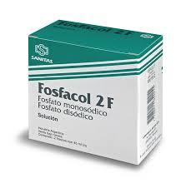
Антихолинэстеразные препараты в форме глазных капель или порошка для приготовления глазных капель :
Фосфакол***,
Прозерин,
Стефаглабрин (хлорофтальм)***,
физостигмин,
применяют в офтальмологии
для снижения внутриглазного давления и лечения глаукомы,
при неэффективности препаратов пилокарпина гидрохлорида.

Slide 29
Общее возбуждение М- и Н-холинорецепторов препаратами данной группы вызывает много побочных эффектов, поэтому антихолинэстеразные применяют в тщательно подобранных дозах.
Их использование противопоказано при бронхиальной астме, ХОБЛ, спазмах мочевого пузыря, моче- и желчевыводящих путей; спастических состояниях органов ЖКТ; паркинсонизме, детям до 16 лет, беременным и кормящим женщинам.

Slide 30
Антихолинэстеразные вещества необратимого действия
ИНГИБИТОРЫ
(ФОС).
В эту группу входят инсектициды и акарициды (хлорофос, дихлофос, карбофос, метафос и др.), боевые отравляющие вещества (табун, зарин, заман).
В медицинской практике ограниченно используют 0,01% раствор этилнитрофенилэтилфосфоната (армин) местно, в форме глазных капель, для лечения тяжелых форм глаукомы.

Slide 31
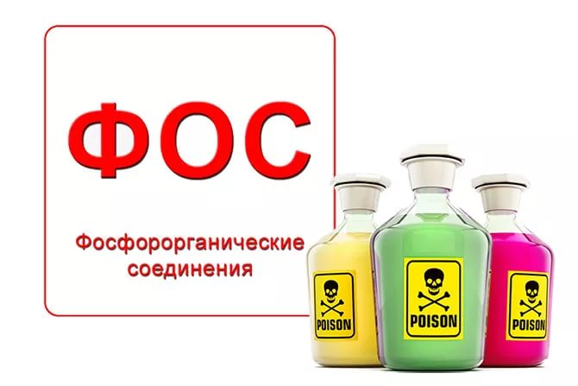
Антихолинэстеразные вещества необратимого действия имеют химическое строение фосфорорганических соединений (ФОС). Первое фосфорорганическое вещество было синтезировано в 1854 г. – на 10 лет раньше, чем был выделен физостигмин. В эту группу входят инсектициды и акарициды (хлорофос, дихлофос, карбофос, метафос и др.), боевые отравляющие вещества (табун, зарин, заман).
В медицинской практике ограниченно используют 0,01% раствор этилнитрофенилэтилфосфоната (армин) местно, в форме глазных капель, для лечения тяжелых форм глаукомы. Препарат высокоактивен, но и очень токсичен, что и ограничивает его клиническое применение.

Slide 32
Антихолинэстеразные вещества необратимого действия не только необратимо (ковалентно) ингибируют холинэстеразу, но и прямо возбуждают или сенсибилизируют холинорецепторы, усиливают выделение ацетилхолина из холинергических окончаний. Вызвают возбуждение центральной нервной системы, проявляющееся судорогами, после которых может наступить паралич. Если паралич распространяется на дыхательный центр, наступает смерть.
Острое отравление антихолинэстеразными веществами необратимого действия возникает при их передозировке, в том числе при использовании глазных капель, или попадании в организм инсектицидов при небрежном с ними обращении и их хранении.

Slide 33
Картина отравления ФОС сходна с симптомами отравления холиномиметиками при их передозировке, но проявляется в более сильной форме.
Наблюдается стойкий миоз и спазм аккомодации; гипертензия с тахикардией, сменяющаяся брадикардией и понижением артериального давления; спастические сокращения ЖКТ, рвота, непроизвольная дефекация и мочеиспускание; слезотечение; обильная саливация; профузное потоотделение; психомоторное возбуждение; дезориентация; панический страх; затруднение дыхания до бронзоспазма; судороги скелетных мышц. Летальный исход может наступить в различные сроки – от 5 минут до суток после отравления.
Смерть наступает от острого нарушения дыхания.

Slide 34
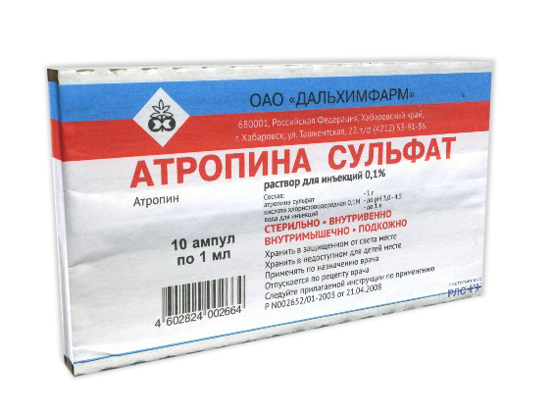
Для оказания неотложной помощи применяют конкурентный антагонист холиномиметиков - М-холинолитик - 0,1% раствор атропина сульфата подкожно.
А также, применяют специфические антагонисты антихолинэстеразных веществ - реактиваторы холинэстеразы -дипироксим, изонитрозин, восстанавливающие активность фермента, инактивирующего ацетилхолин, ацетилхолинэстеразу.
Кроме того, проводят купирование судорог, коллапса; интубацию трахеи, ИВЛ (искусственную вентиляцию легких). Осуществляют промывание желудка, вводят энтеросорбенты (уголь активированный), слабительные средства. Для ускорения элиминации яда в тяжелых случаях проводят форсированный диурез, гемодиализ, перитонеальный диализ. Для уменьшения тяжести отравления и профилактики осложнений вводят антиоксиданты, антигипоксанты, гепатопротекторы.

Slide 35
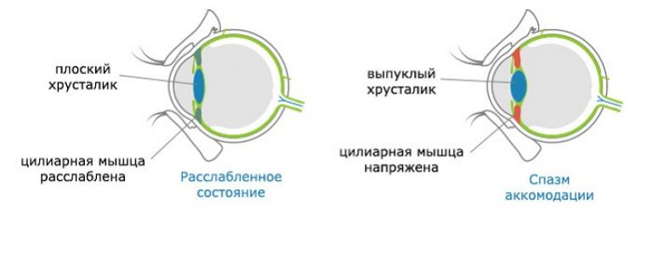
М – холиноблокаторы
Основным представителем этой группы является ЛП растительного происхождения, алкалоид ядовитых растений белены, красавки и дурмана неселективный М-ХБ Атропин. Оказывает неизбирательное действие на М-холинорецепторы глаз, бронхов, сердца, желез, гладкие мышцы органов ЖКТ.
Влияние на глаз:
блокирует М-ХР мышц глаз и понижает их тонус:
а) вследствие расслабления круговой мышцы радужки вызывает расширение зрачка (мидриаз),
б) при этом сдавливаются фонтановы пространства и шлеммов канал, вследствие чего затрудняется отток жидкости и повышается внутриглазное давление.
в) круговая мышца глаза расслабляется, хрусталик становится более плоским - паралич аккомодации (плохо видны предметы вблизи, хорошо вдали).

Slide 36
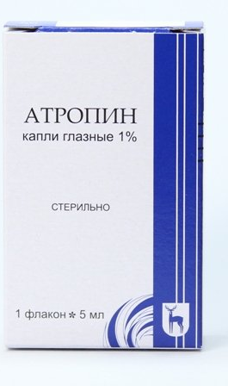
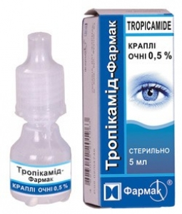
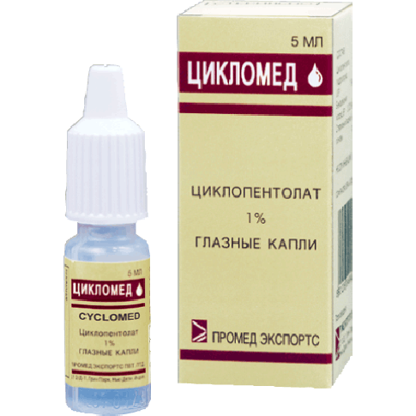
В медицинской практике атропина сульфат применяется в форме глазных капель при исследованиях глазного дна, при подборе очков.
Синтетическими аналогами атропина являются глазные капли Тропикамид (мидриацил), отличается от атропина быстрым развитием эффекта: через 5-10 мин. наблюдается мидриаз,который стойко сохраняется1-2 ч., через 6 ч. мидриаз полностью исчезает.
Циклопентолат (цикломед) глазные капли, действие наступает через 15-30 мин. После
однократного закапывания,мидриаз сохраняется в течение 6-12 ч.

Slide 37
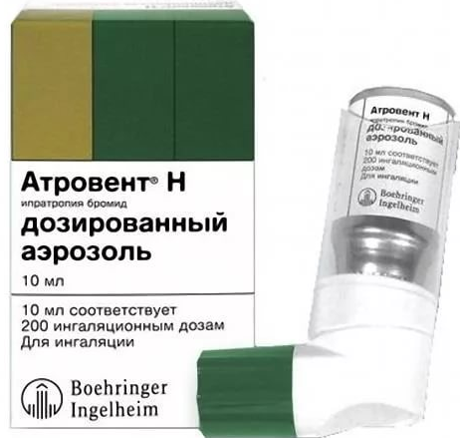
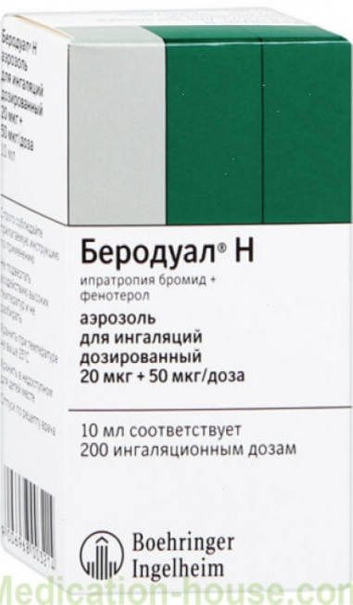
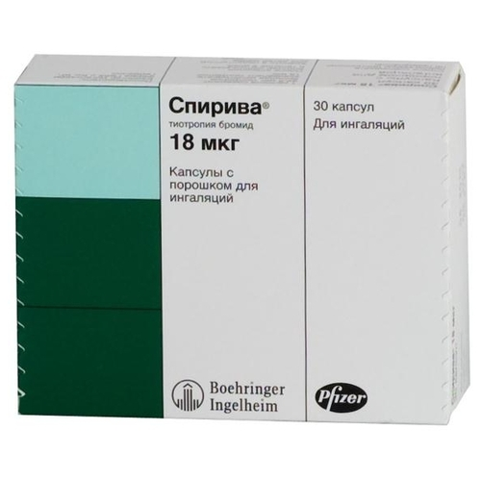
Влияние на сердце
При блокаде М-ХР блуждающего нерва (вагуса), который оказывает тормозное влияние на сердце возникает тахикардия (повышение ЧСС).
Атропина сульфат в растворе п/к используется для лечения и профилактики брадикардии и рефлекторной остановки сердца при операциях.
Влияние на бронхи
Вследствие блокады М-ХР гладких мышц бронхов, мышцы бронхов расслабляются и бронхи расширяются, это используется для лечения и купирования приступа бронхиальной астмы (БА).
Атропина сульфат применяется парентерально при тяжелом приступе БА, если приступ не купируется аэрозолями для ингаляций.

Slide 38
При ингаляционном введении М-ХБ действуют только на М-холинорецепторы бронхов, почти не всасываются через слизистую бронхов в кровь, поэтому и не оказывают резорбтивного действия на организм, не вызывают характерных «атропиноподобных» побочных эффектов.
с этой целью применяют в терапии бронхиальной астмы и других обструктивных заболеваний органов дыхания ЛП:
Ипратропия бромид (Атровент),
комбинированный препарат: Беродуал (Ипратропия бромид + фенотерол) применяются для купирования приступа БА.
Тиотропия бромид (спирива) - для профилактики приступов БА (базисная терапия).

Slide 39
Новыми холинолитиками пролонгированного и более селективного в отношении М3-ХР действия являются препараты для ингаляционного применения гликопиррония бромид и аклидиния бромид.
Гликопиррония бромид (Сибри) оказывает 24-часовое бронхорасширяющее действие; применяется в составе коминированного препарата Ультибро с индакатеролом.
Аклидиния бромид (БретарисДженуэйр) оказывает 12 часовое действие и применяется
в составе комбинированного препарата БримикаДженуэйр, Дуаклир Дженуэйр с формотеролом.

Slide 40
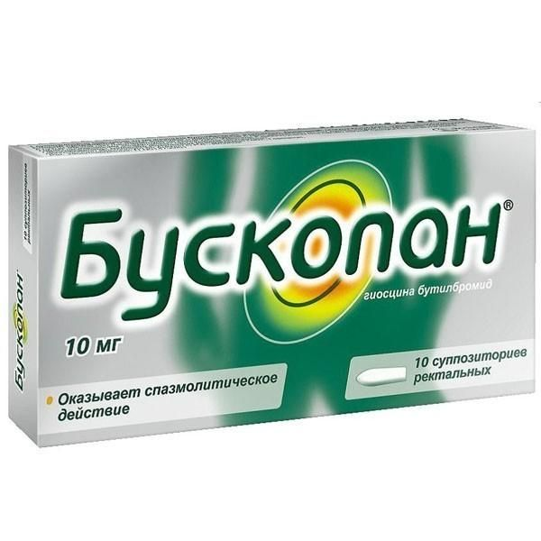
Влияние М-ХБ на ЖКТ, мочевыделительную систему
Блокируют М-ХР гладких мышц ЖКТ и мочевыводящих путей – оказывают спазмолитическое действие, поэтому используется при кишечной, желчной, почечной колике, пилороспазме.
Применяют Атропина сульфат, Платифиллин - растворы для подкожного введения.
Выраженный спазмолитический эффект оказывает современный холинолитик растительного происхождения Гиосцина бутилбромид (Бускопан). Оказывает спазмолитическое действие на гладкую мускулатуру ЖКТ, желче- и мочевыводящих путей, снижает секрецию пищеварительных желез. Гиосцина бутилбромид не проникает через ГЭБ и не оказывает влияния на ЦНС.
Применяется в форме таблеток и ректальных суппозиториев при почечной, печеночной колике, пилороспазме, спастической непроходимости кишечника, спазме желчного пузыря и желчевыводящих путей. Однако, при сильных спастических болях применяют 0,1% раствор атропина сульфата подкожно.

Slide 41
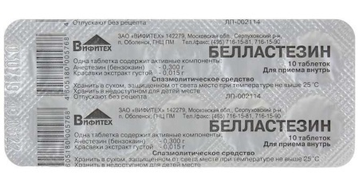
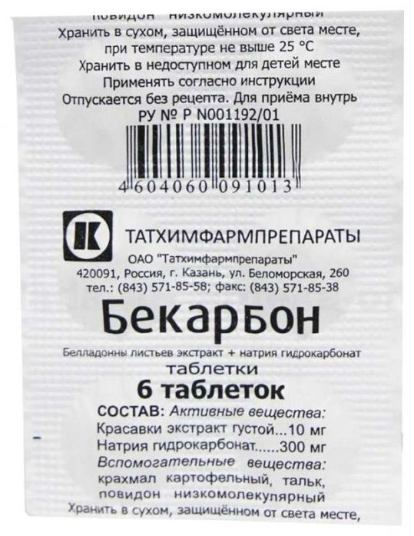
Влияние М-ХБ на желудочные железы
Вследствие блокады М-ХР желудочных желез происходит снижение секреции желудочных желез - снижение образования соляной кислоты.
Неселективные холинолитики комбинированные препараты красавки (беллалгин, бекарбон, беластезин) подавляют фазу секреции желудочного сока, снижают тонус гладкой мускулатуры желудка, устраняя спастические боли при данных заболеваниях.
Содержат, кроме холинолитического компонента сухого экстракта красавки, обезболивающий – анальгин; антацидный – натрия гидрокарбонат, местноанестезирующий – анестезин, соответственно.
Препараты красавки оказывают короткое действие, их принимают внутрь в форме таблеток, по 1 таблетке 3-4 раза в день для лечения гиперацидного гастрита, язвенной болезни желудка и 12-перстной кишки, сопровождающихся изжогой, пилороспазмом, болями в эпигастрии.
Неселективные М-холинолитики оказывают более широкий спектр терапевтических эффектов, чем селективные препараты. Но и вызывают большее число побочных действий, в частности атропиноподобные эффекты (сухость во рту, сухость кожи, мидриаз, тахикардию, атонические запоры и задержку мочеиспукания).

Slide 42
Влияние на ЦНС
М-ХБ вызывают психомоторное возбуждение и галлюцинации (при передозировке).
Для оказания первой помощи назначают: Хлорпромазин «Аминазин», сердечно-сосудистые средства, больного необходимо поместить в прохладное место, для отхождения мочи используют катетер.
Характерные побочные эффекты:
повышение внутриглазного давления
паралич аккомодации
сухость во рту, кожи
тахикардия
запоры, задержка мочи
Противопоказания:
глаукома,
атония ЖКТ и мочевого пузыря,
гипертрофия простаты,
тахикардия,
органические заболевания печени и почек,
беременность, лактация.

Slide 43
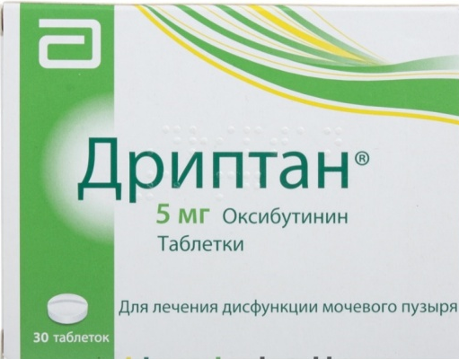
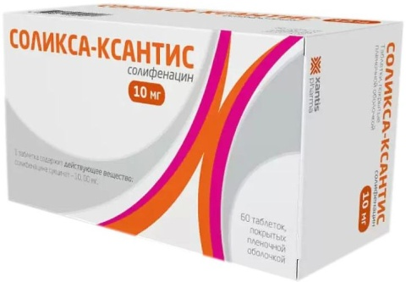
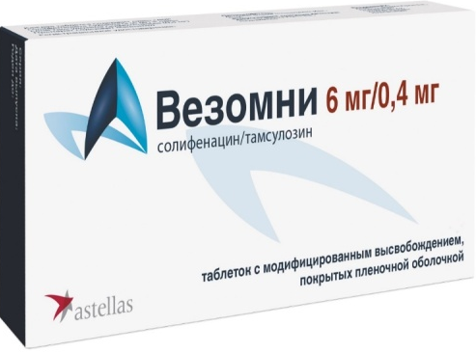
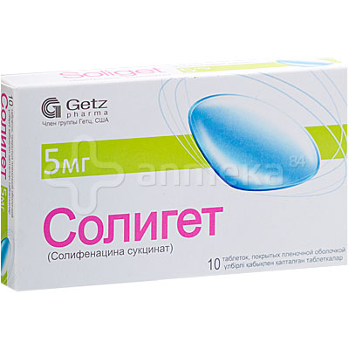
Селективные М-холинолитики
Оксибутинин (Дриптан)
Солифенацин (Везикар, Везомни – с тамсулозином, Солигет, Соликса-ксантис) блокируют преимущественно М₃ –холинорецепторы и
оказывают спазмолитическое действие на гладкомышечные волокна детрузора мочевого пузыря, способствуют его расслаблению, увеличивают объем мочевого пузыря и уменьшают частоту спонтанных сокращений детрузора.
Показания к применению:
симптоматическое лечение недержания мочи, учащенного мочеиспускания и неотложных позывов к мочеиспусканию у пациентов с синдромом гиперактивного мочевого пузыря; в том числе, гиперактивность мочевого пузыря, возникающая после хирургической операции на мочевом пузыре или предстательной железе, или при сопутствующем цистите.

Slide 44
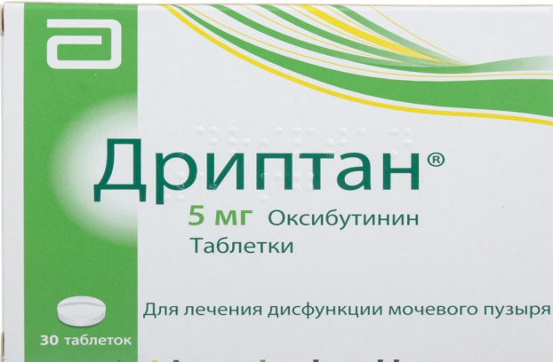
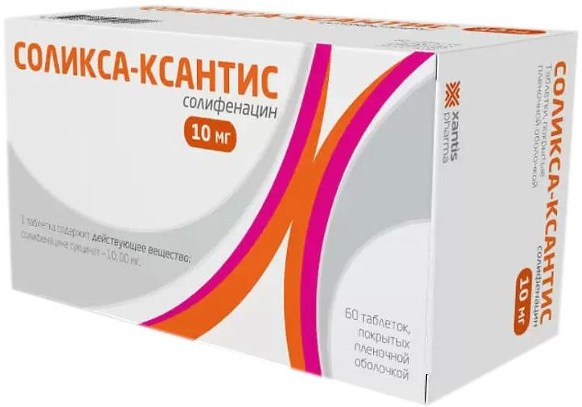
Побочные эффекты: запор, тошнота, сухость во рту, сухость кожи, головокружение, головная боль, сонливость.
Противопоказания: задержка мочеиспускания, глаукома, паралитическая кишечная непроходимость, атония кишечника; наличие илеостомы, колостомы, токсического расширения ободочной кишки (мегаколон), тяжелого язвенного колита; - инфравезикальная обструкция мочевого пузыря, при которой задержка мочи может быть вызвана в т.ч. гипертрофией предстательной железы;
Детский возраст до 5 лет (оксибутинин), до 18 лет (солифенацин), беременность, период лактации.

Slide 45
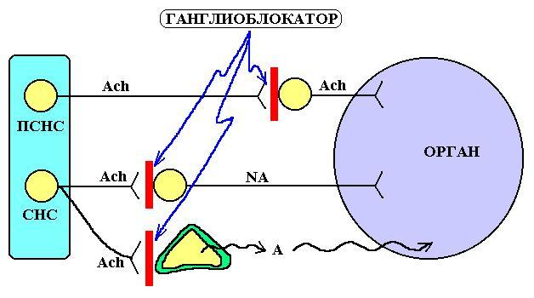
Н-холиноблокаторы
К Н-холинолитикам относится группа лекарственных препаратов, блокирующих никотиновые рецепторы, преимущественно расположенные на постсинаптической мембране в холинергических синапсах скелетной мышечной ткани, клеток вегетативных ганглиев, ткани мозгового слоя надпочечников и синокаротидной зоны.
Лекарственные препараты, избирательно блокирующие Н-холинорецепторы вегетативных ганглиев, синокаротидной зоны и мозгового слоя надпочечников объединили в группу ганглиоблокаторов.
Препараты, блокирующие Н-холинорецепторы нервно-мышечных синапсов относятся к группе периферических миорелаксантов или курареподобных препаратов.

Slide 46
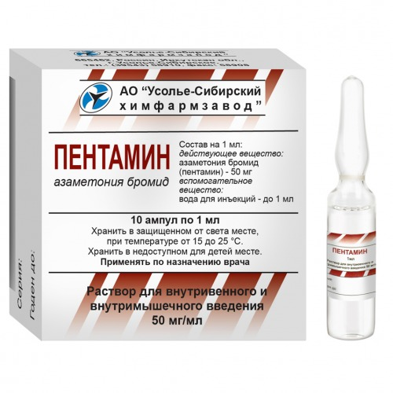
Ганглиоблокаторы
В настоящее время эта группа препаратов применяется крайне ограниченно при неотложных состояниях под тщательным врачебным наблюдением. Терапевтическое значение имеет выраженный сосудорасширяющий и антигипертензивный эффект. Основным представителем группы является Азаметония бромид (пентамин) раствор 5% для в/в введения действует 1-2 часа.
Блокирует передачу нервных импульсов в вегетативных ганглиях при этом коронарные сосуды расширяются, АД понижается, понижается кровоток в почках и уменьшается образование мочи, облегчается работа сердца. В результате блокады Н-ХР мозгового вещества надпочечников, снижается секреция адреналина, что приводит к расширению сосудов и понижению АД.
Применение: 1) отек легких;2) отек мозга; 3) гипертонический криз; 4) эклампсия беременных.
Побочные эффекты: ортостатический коллапс (под контролем АД).
Противопоказания: гипотония различного генеза, ишемия, нарушение функции почек и печени. При передозировке или отравлении ганглиоблокаторами применяют антидот, их конкурентный антагонист прозерин (антихолинэстеразный препарат), вызывающий накопление ацетилхолина.

Slide 47
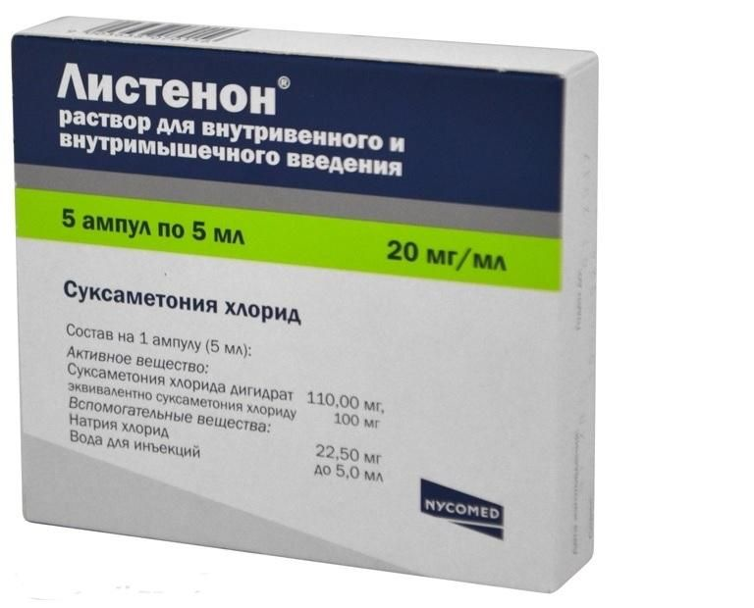
Миорелаксанты периферического действия
(курареподобные средства)
Основоположником группы периферических миорелаксантов стал стрельный яд кураре, которым пользовались индейцы на охоте, для обездвиживания животных. Курареподобные препараты избирательно блокируют Н-холинорецепторы нерво-мышечных синапсов, вызывают обратимый паралич скелетной мускулатуры, применяются в качестве миорелаксантов периферического действия.
ЛП отличаются механизмами действия, в связи с чем, их делят на две группы: недеполяризующие и деполяризующие.
Недеполяризующие курареподобные препараты - тубокурарин-хлорид, пипекурония бромид, атракуриум безилат (риделат-с, тракриум), мивакурия хлорид.
К деполяризующим курареподобным препаратам относят суксаметония йодид и хлорид (дитилин, листенон).

Slide 48
Периферические миорелаксанты применяются
- в анестезиологии, для расслабления скелетной мускулатуры и обездвиживания больного при хирургических операциях (тубокурарин, атракурий, дитилин);
- для расслабления мышц голосовой щели, глотки, шеи перед интубацией (дитилин);
- для купирования судорог при столбняке;
- в ортопедии для расслабления мышц при репозиции костных отломков при переломах и вправлении вывихов.

Slide 49
Побочные эффекты: сильные мышечные боли через 10 часов после введения дитилина.
Опасным осложнением применения миорелксантов является угнетение дыхательной функции, поэтому данные препараты вводят при обязательной ИВЛ (искусственной вентиляции легких).
Противопоказаны при миастении, глаукоме, беременности, в старческом, младшем детском возрасте, при острых заболеваниях печени, почек.

Slide 50
Н-холинолитики не подлежат реализации через аптечную сеть, и применяются только в стационарах.

Slide 51
М, Н- холиноблокторы
Препараты группы М, Н-холинолитиков блокируют неизбирательно М- и Н-холинорецепторы, оказывают миотропное спазмолитическое действие. По силе действия значительно уступают М-холинолитикам и ганглиоблокаторам.
Вызывают многочисленные побочные эффекты. Первоначально применялись в форме таблеток (апрофен, спазмолитин) при спазмах гладких мышц внутренних полых органов, периферических, коронарных, мозговых сосудов. В настоящее время самостоятельно не применяются.
ЛВ с холинолитическим действием фенпивириния гидробромид применяются только в составе комбинированных препаратов с метамизолом и питофеноном «Новиган», «Брал», «Спазмалгон» в таблетках и растворах для инъекций
при спазмах гладких мышц внутренних
органов:
-спастические колиты
-пилороспазм
-почечная колика
-печеночная колика
-спазм мозговых сосудов
головной боли.

Slide 52
Спасибо за внимание !

